Slide 1



1 dia de Imersão
em Go❤️
Vamos conhecer e explorar esta poderosa linguagem de programação Web

Slide 2
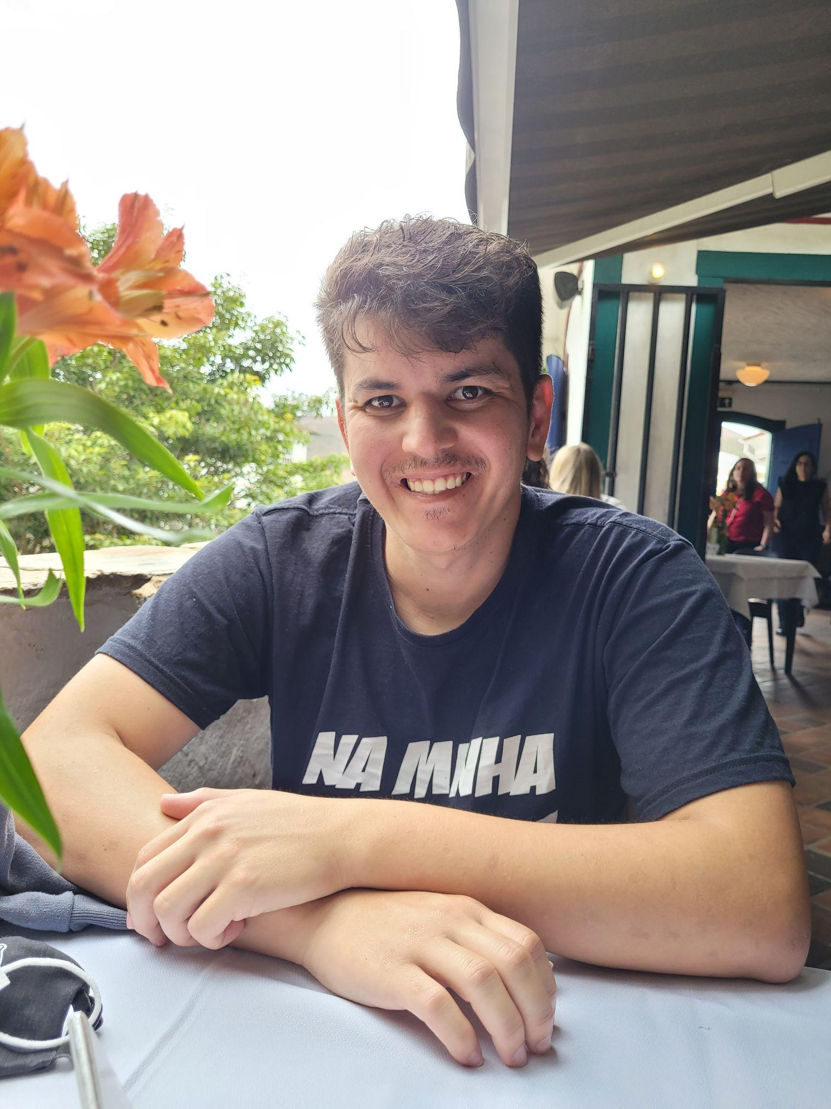





Quem sou
eu?
Cássio Botaro(@cassiobotaro)
/ cassiobotaro
Amo Engenharia de Software ❤️;
São mais de 10 anos trabalhando com projetos de software;
Membro orgulhoso da das comunidades Python MG e Go BH ;

Slide 3
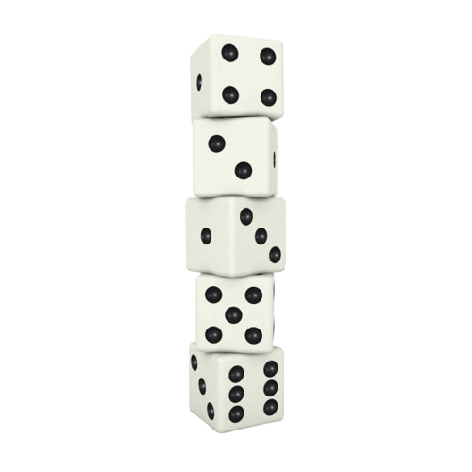

Estrutura de dados em Go

Slide 4

O que
vamos ver?
Arrays
Slices
Maps
Structs
container
Set (?!)

Slide 5
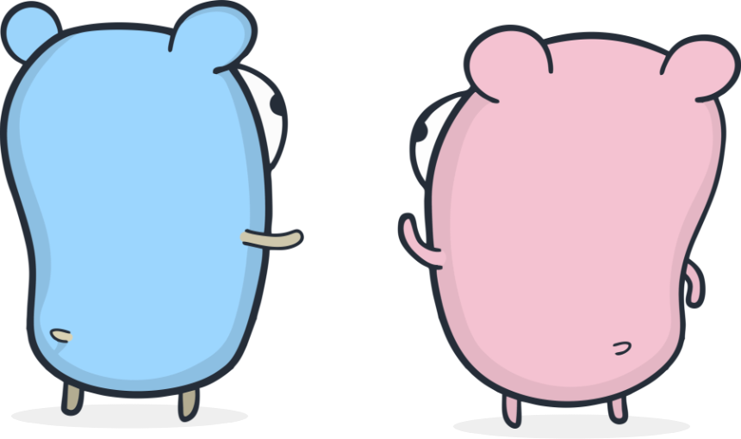
Arrays

Slide 6

[ tamanho ] tipo
0
1
2
3

Slide 7
Slices

Slide 8
[ ] tipo
0
1
2
3
|----------------------------------------------------------------------------|
|-----------------------------------------|
slice[:]
slice[:2]

Slide 9
Maps

Slide 10
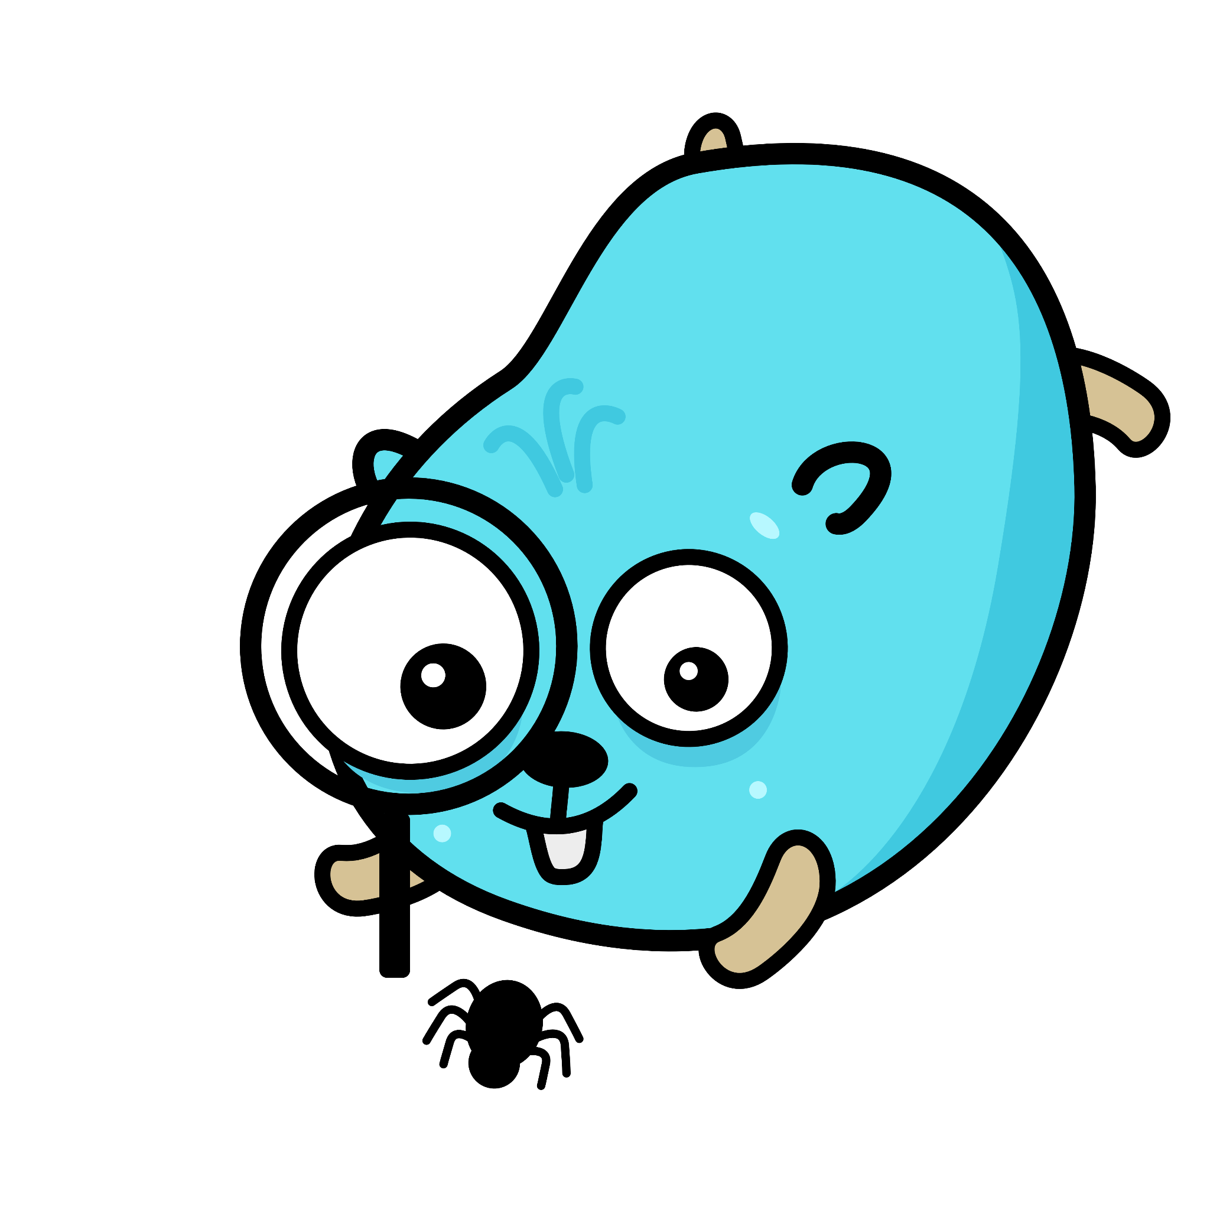



map [ tipo da chave ] tipo do valor
Chave | Valor
Gopher Pesquisador
Gopher Dormindo
Gopher Assustado
Gopher na Chuva

Slide 11
Structs

Slide 12

type Tipo struct {
nomedocampo tipodocampo
nomedocampo tipodocampo
nomedocampo tipodocampo
…
}

Slide 13
container

Slide 14




container.List

Slide 15
Sets

Slide 16




Set

Slide 17
Desafios

Slide 18

…

Slide 19

Muito obrigado,
Gophers!
Me acompanhe nas redes
https://github.com/cassiobotaro
https://www.linkedin.com/in/cassiobotaro
https://www.instagram.com/cassiobotaro
https://www.youtube.com/cassiobotaro

